Slide 1
UTE – Università Cardinal Colombo - MILANO Giovedì, 14 novembre 2024.
Thomas Mann
«LA MORTE
A VENEZIA»
Una novella lunga
per un film
capolavoro.

Slide 2
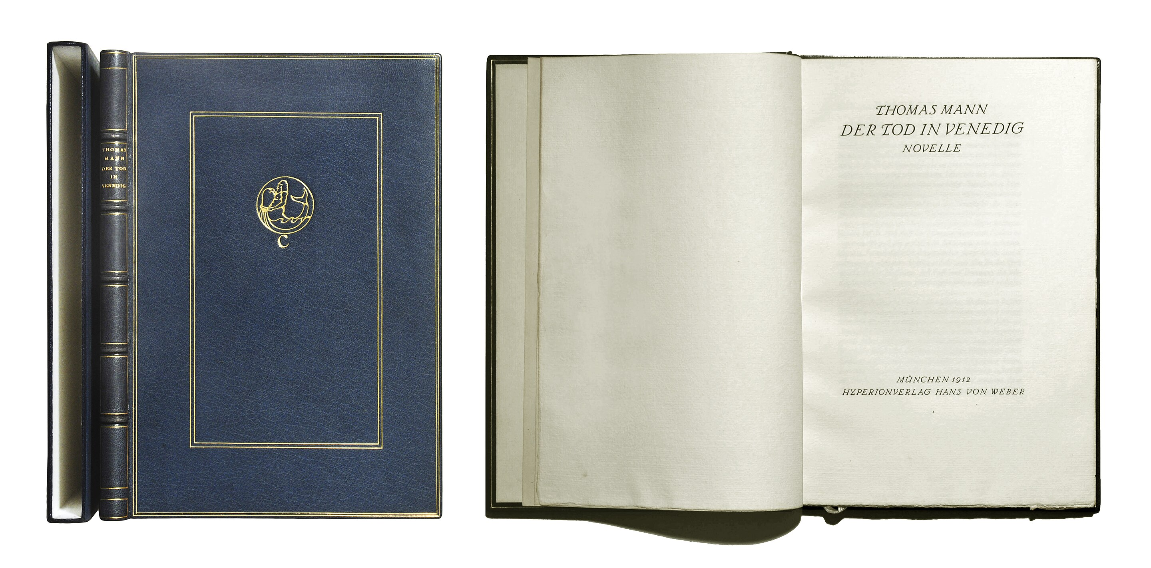
La prima edizione del romanzo, 1912.

Slide 3
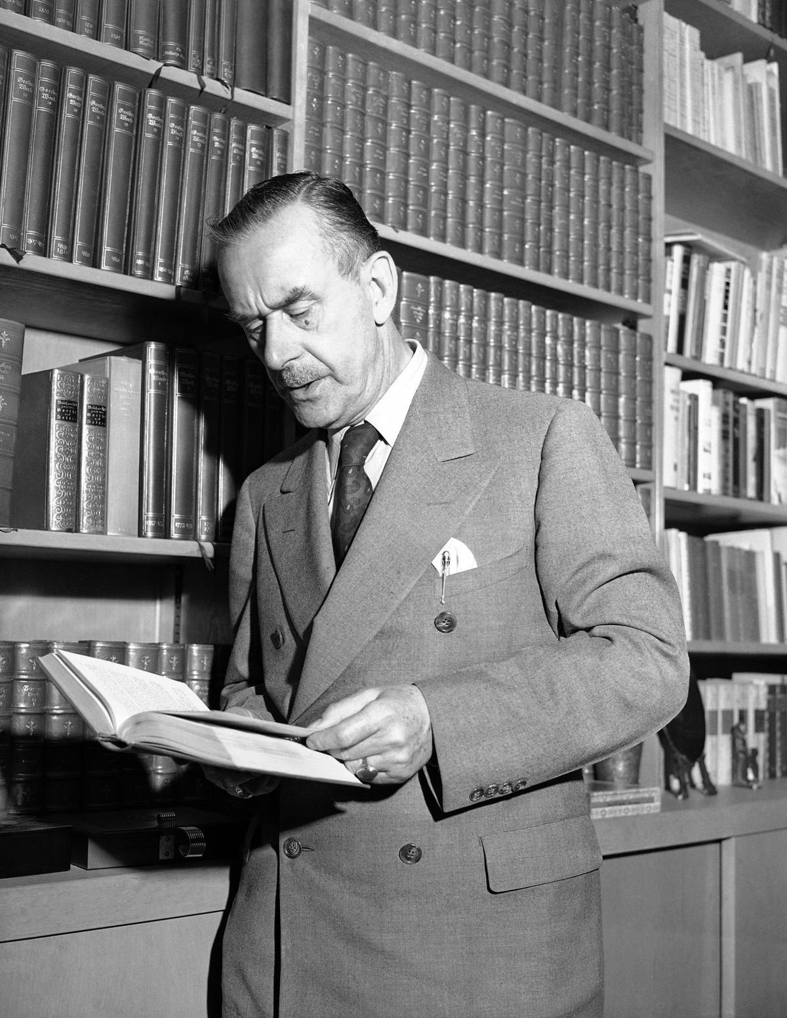
Frontespizio dell’edizione Fischer, 1913 Lo scrittore Thomas Mann.

Slide 4
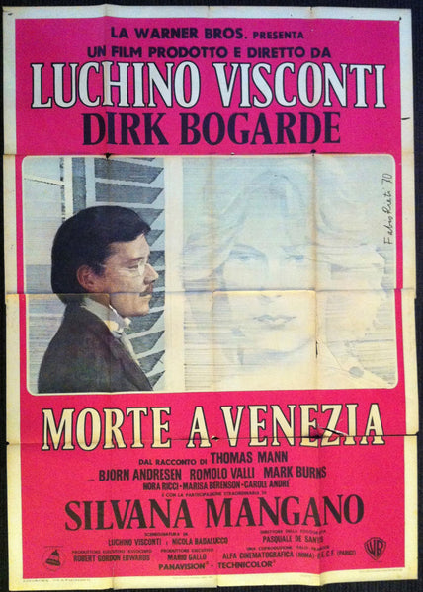
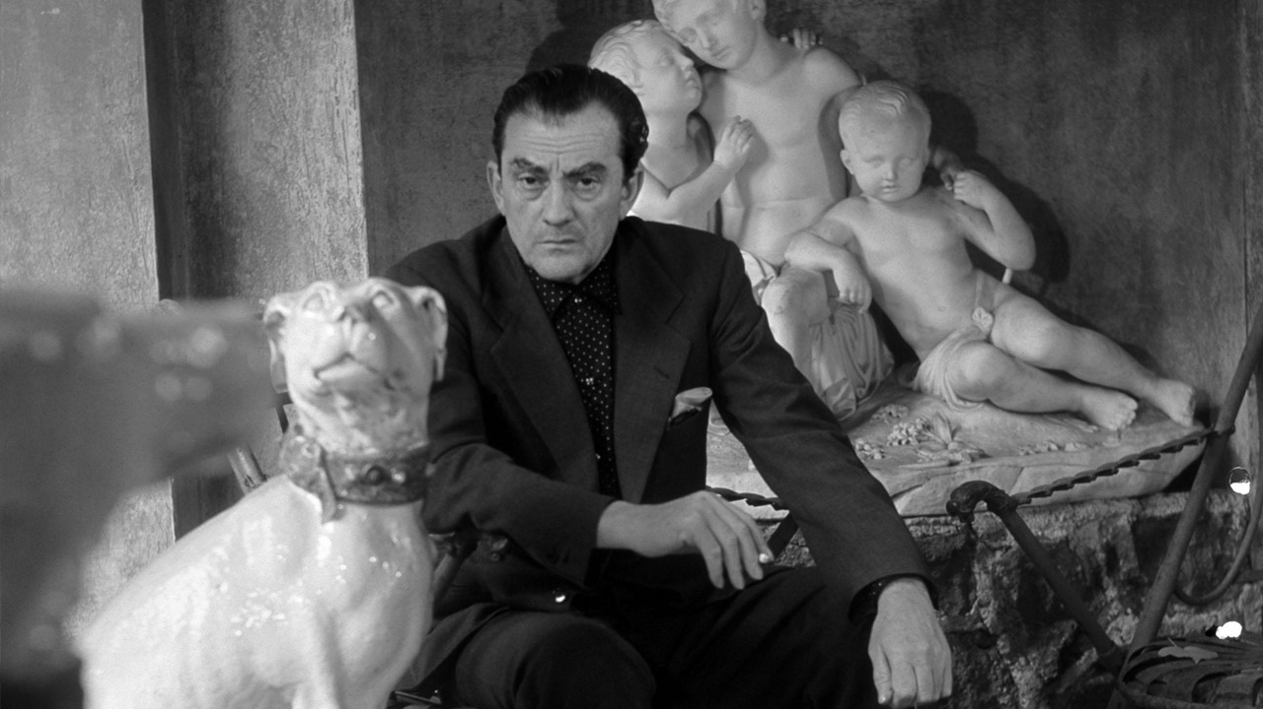
La Locandina del film, anno 1971. Il regista Luchino Visconti.

Slide 5
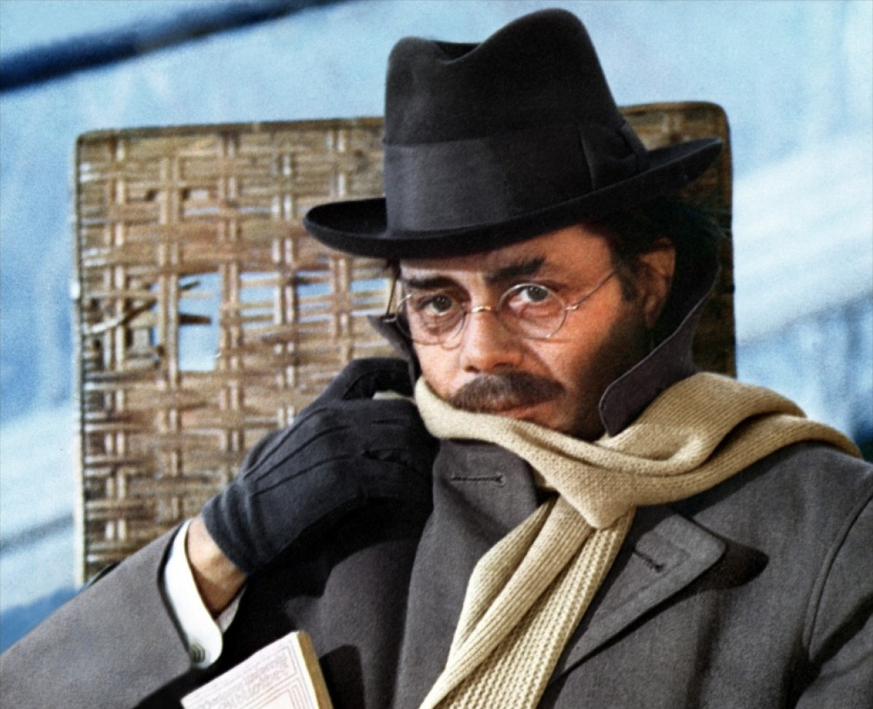
Il protagonista Gustav von Aschenbach, l’attore inglese Dirk Bogart.

Slide 6
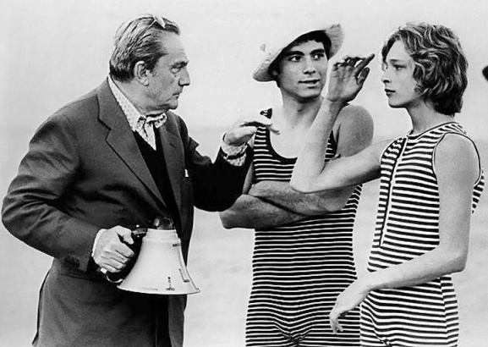
Il regista Visconti guida gli attori Garfagnoli e Biorn Andrèsen.

Slide 7
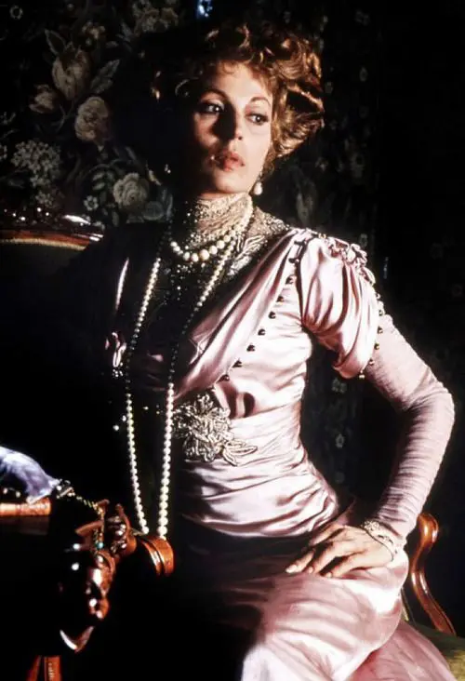
Silvana Mangano in un abito del costumista Piero Tosi.

Slide 9
Varsavia. Il centro storico in una foto del 1939.

Slide 10
Lo scrittore, nel film musicista, von Gustav Aschenbach, l’attore inglese Dirk Bogart.

Slide 11
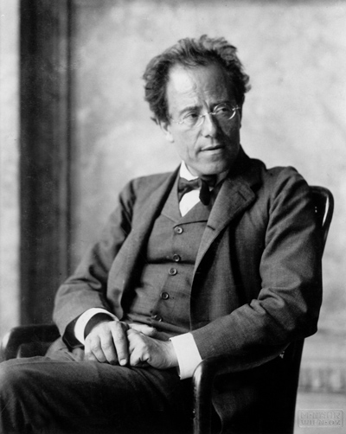
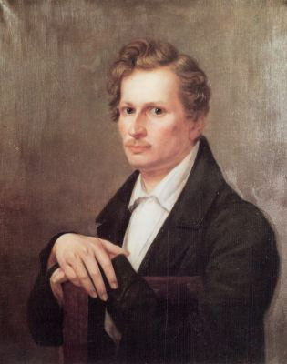
Gustav Mahler August von Platen-Hallermünde

Slide 12
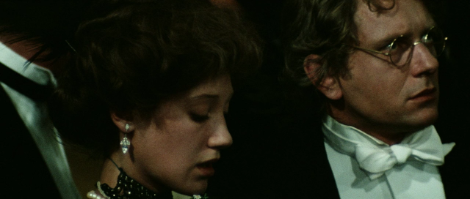
Flashback. Von Aschenbach con la moglie Esmeralda, l’attrice Marisa Berenson, giovani.

Slide 13
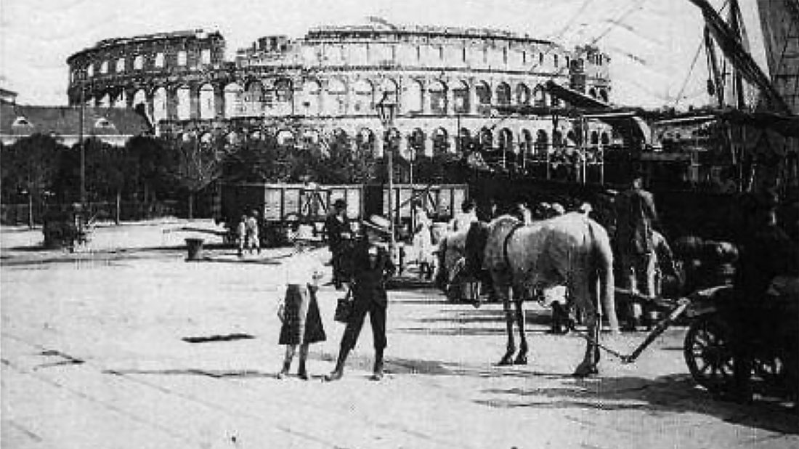
Pola, Istria, in una foto inizio ‘900.

Slide 14
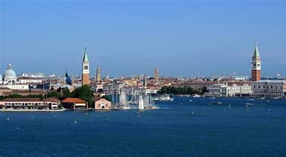

Slide 15
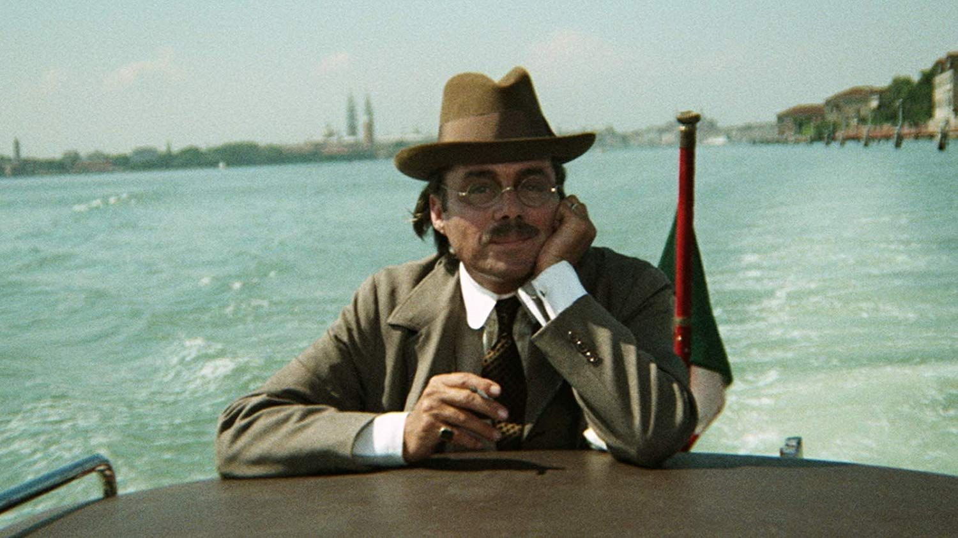
Lo scrittore tedesco sul vaporetto verso l’Hotel Des Bains.

Slide 16
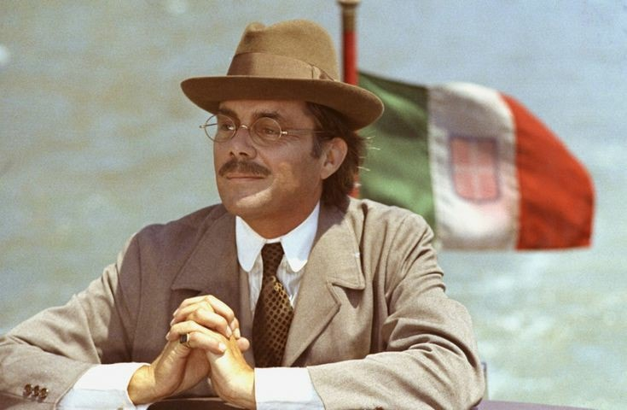

Slide 17
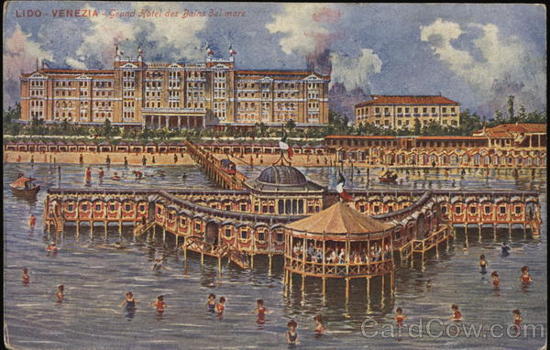
Gran Hotel Des Bains agli inizi del ‘900.

Slide 18
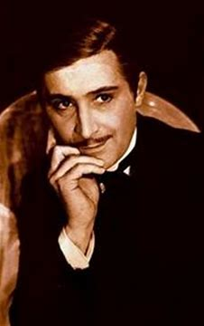
Il Direttore dell’Hotel Des Bains, l’attore Romolo Valli.

Slide 20
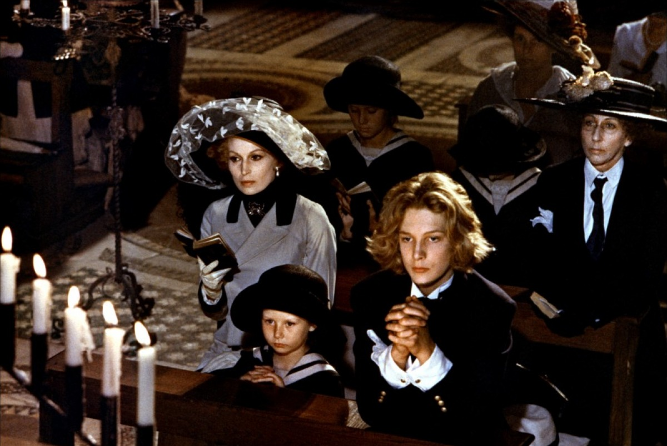
La nobile famiglia polacca, madre con 4 figli, nella Cappella dell’Hotel.

Slide 21
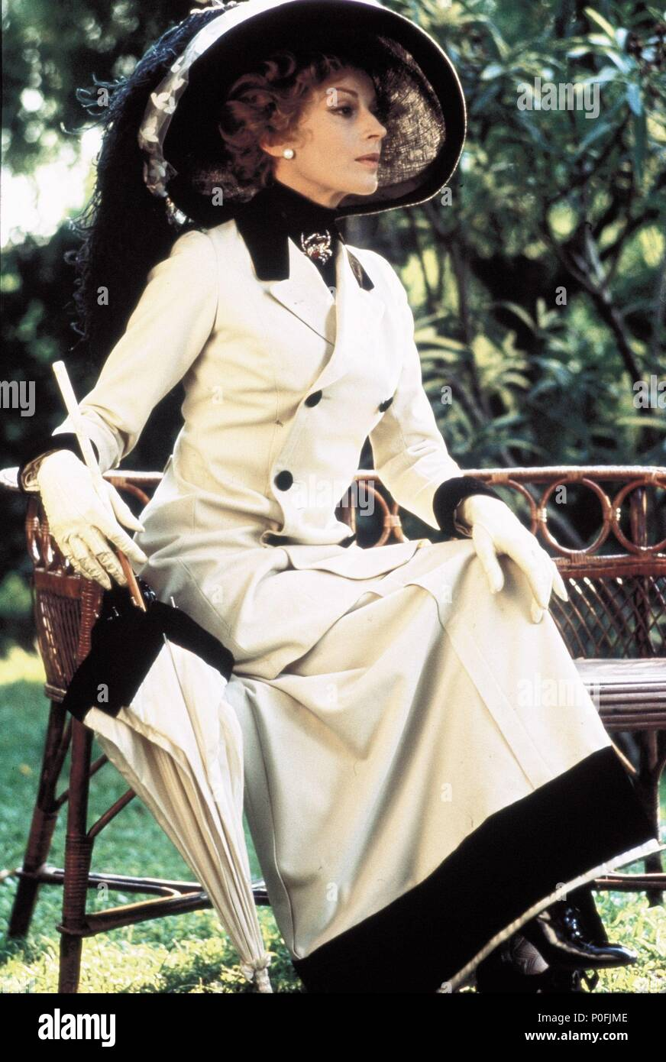
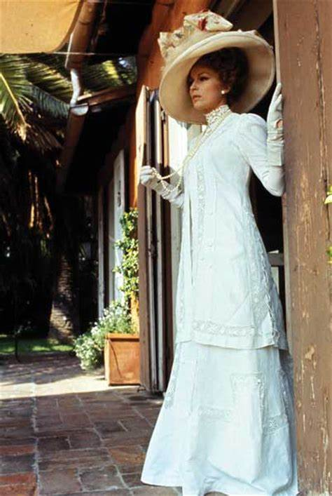
La nobile polacca, l’attrice Silvana Mangano nei costumi di Piero Tosi.

Slide 22
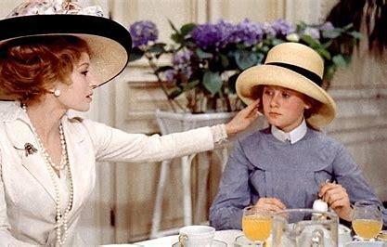
La nobile madre polacca con la figlia.

Slide 23
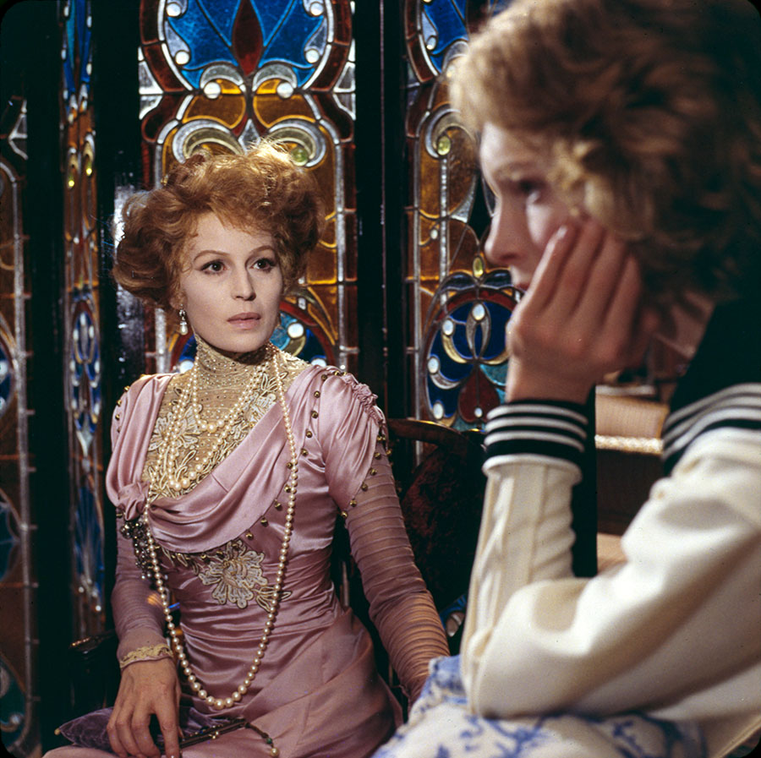
La nobile signora polacca col belleissimo figlio.

Slide 24
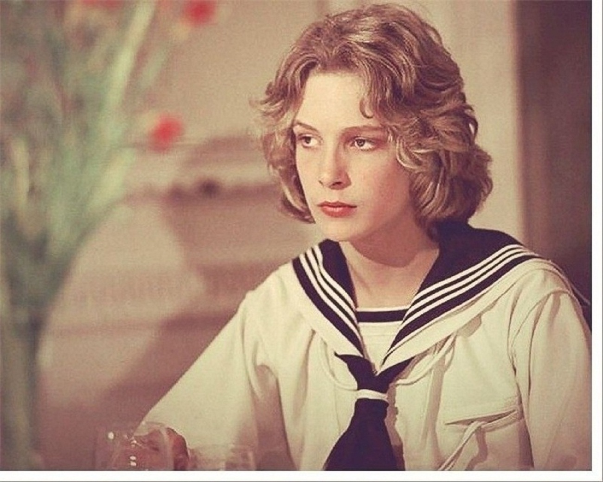
Il ragazzo polacco, l’attore svedese Biörn Andrésen.

Slide 25
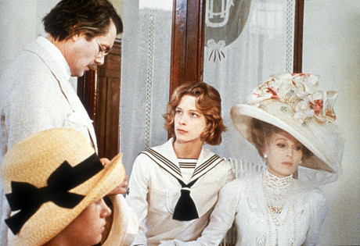
Lo scrittore, il ragzzo, la signora polacca, la figlia minore in hotel.

Slide 27
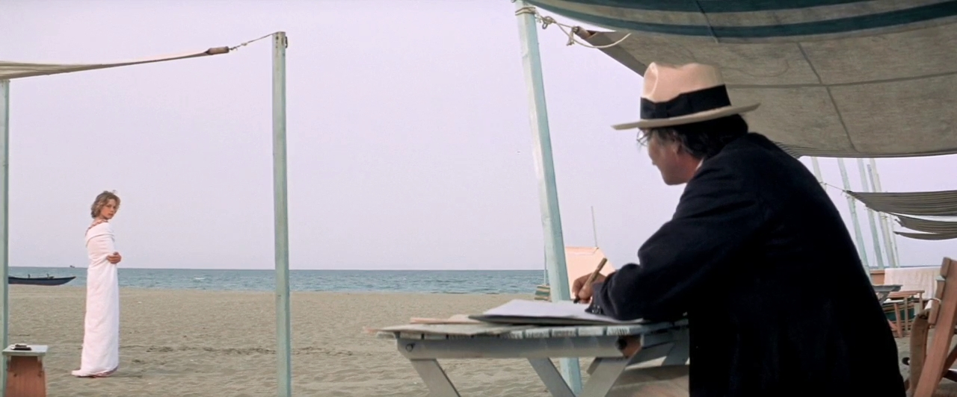
Von Aschenback in ammirazione dell’adolescente Tadzio sulla spiaggia dell’Hotel.

Slide 29
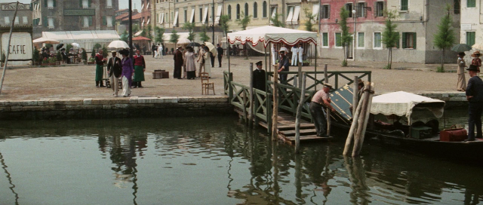
I bagagli di von Aschenbach verso una destinazione sbagliata...

Slide 30
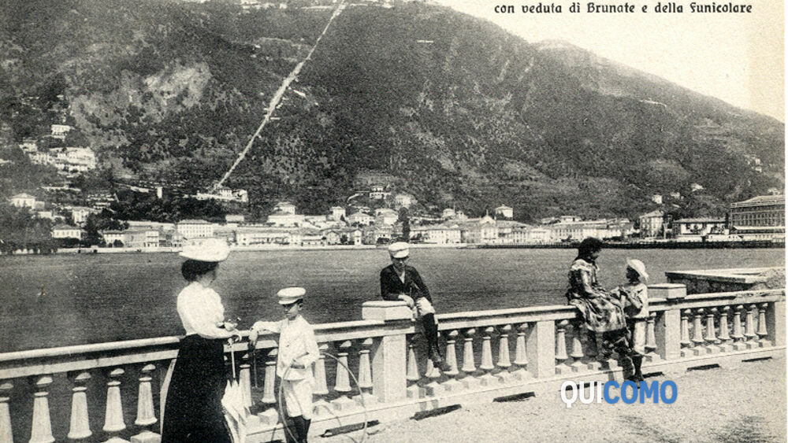
La città di Como sul lago omonimo agli inizi del ‘900.

Slide 31
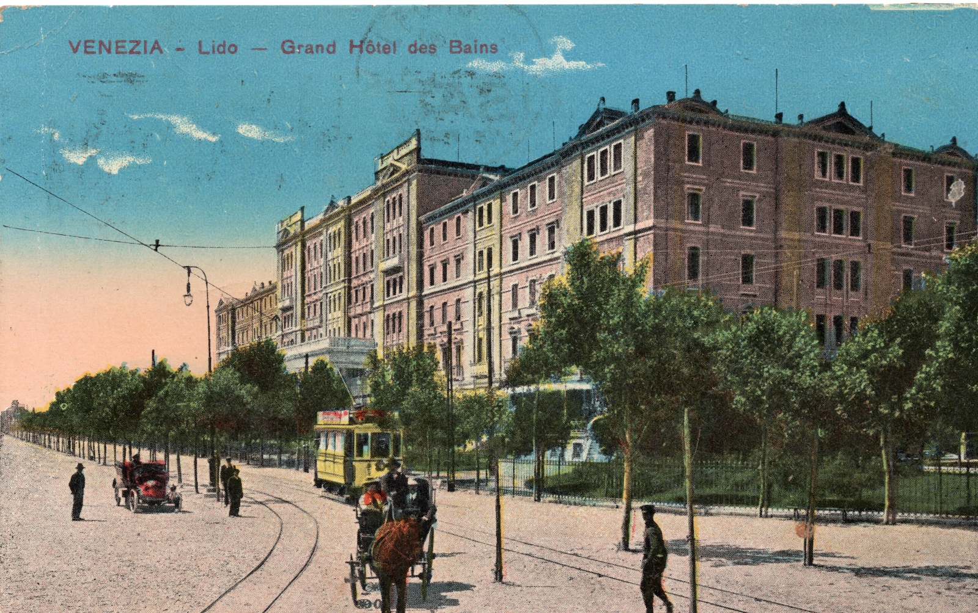

Slide 32
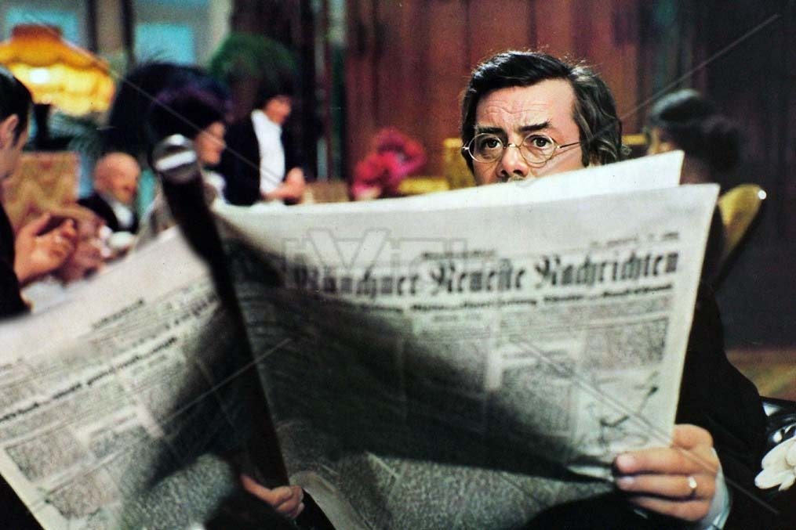
Von Aschenbach nella Hall col giornale sbirciando Tadzio.

Slide 33
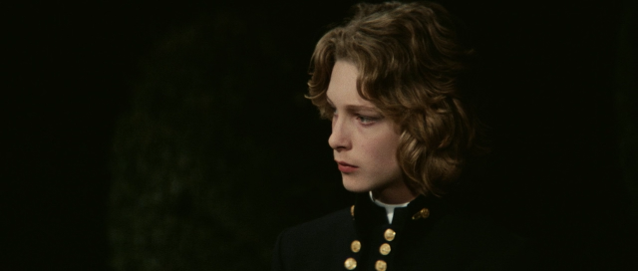
Tadzio in giro per la città

Slide 34
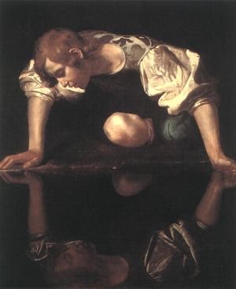
Caravaggio. Narciso. Olio su tela, 112x92cm, Galleria Naz.d'Arte Antica, Plazzo Barberini, Roma.

Slide 35
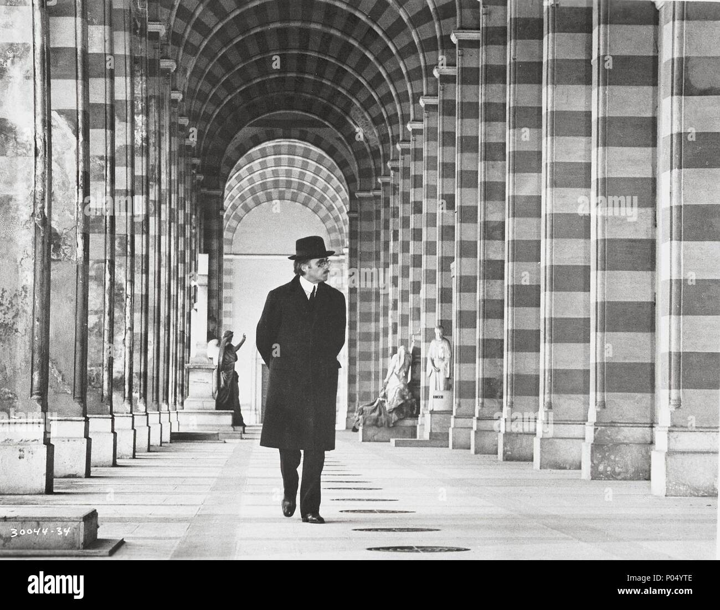
Lo scrittore in giro per le calli di Venezia.

Slide 36
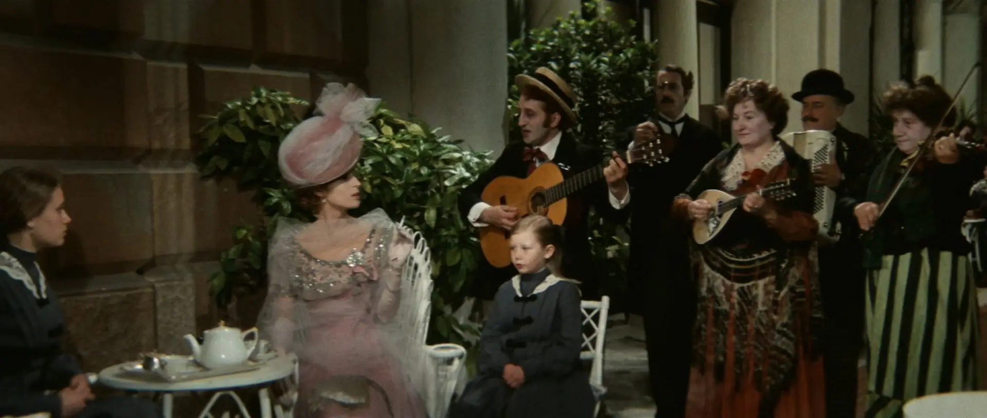
La banda dei suonatori da strada con gli ospiti del Gran G^Hotel des Bains.

Slide 37
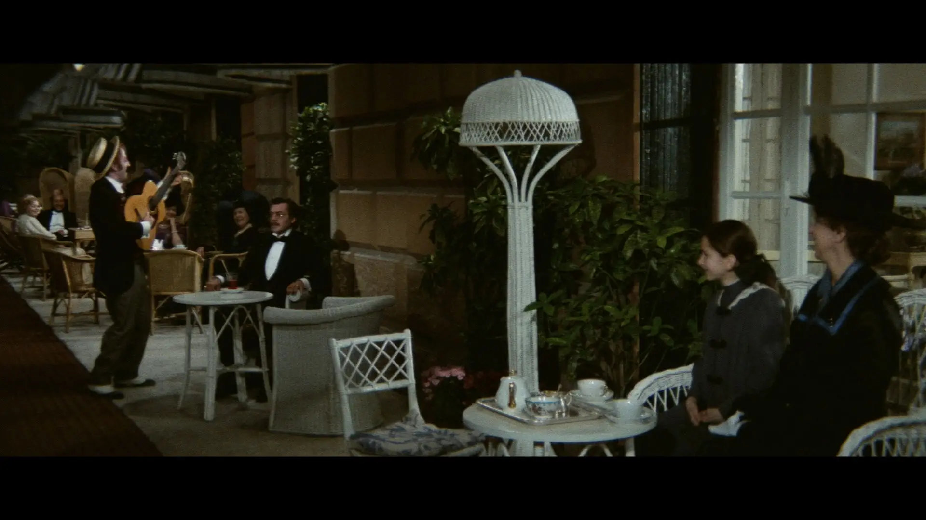
…in un’altra scena.

Slide 39
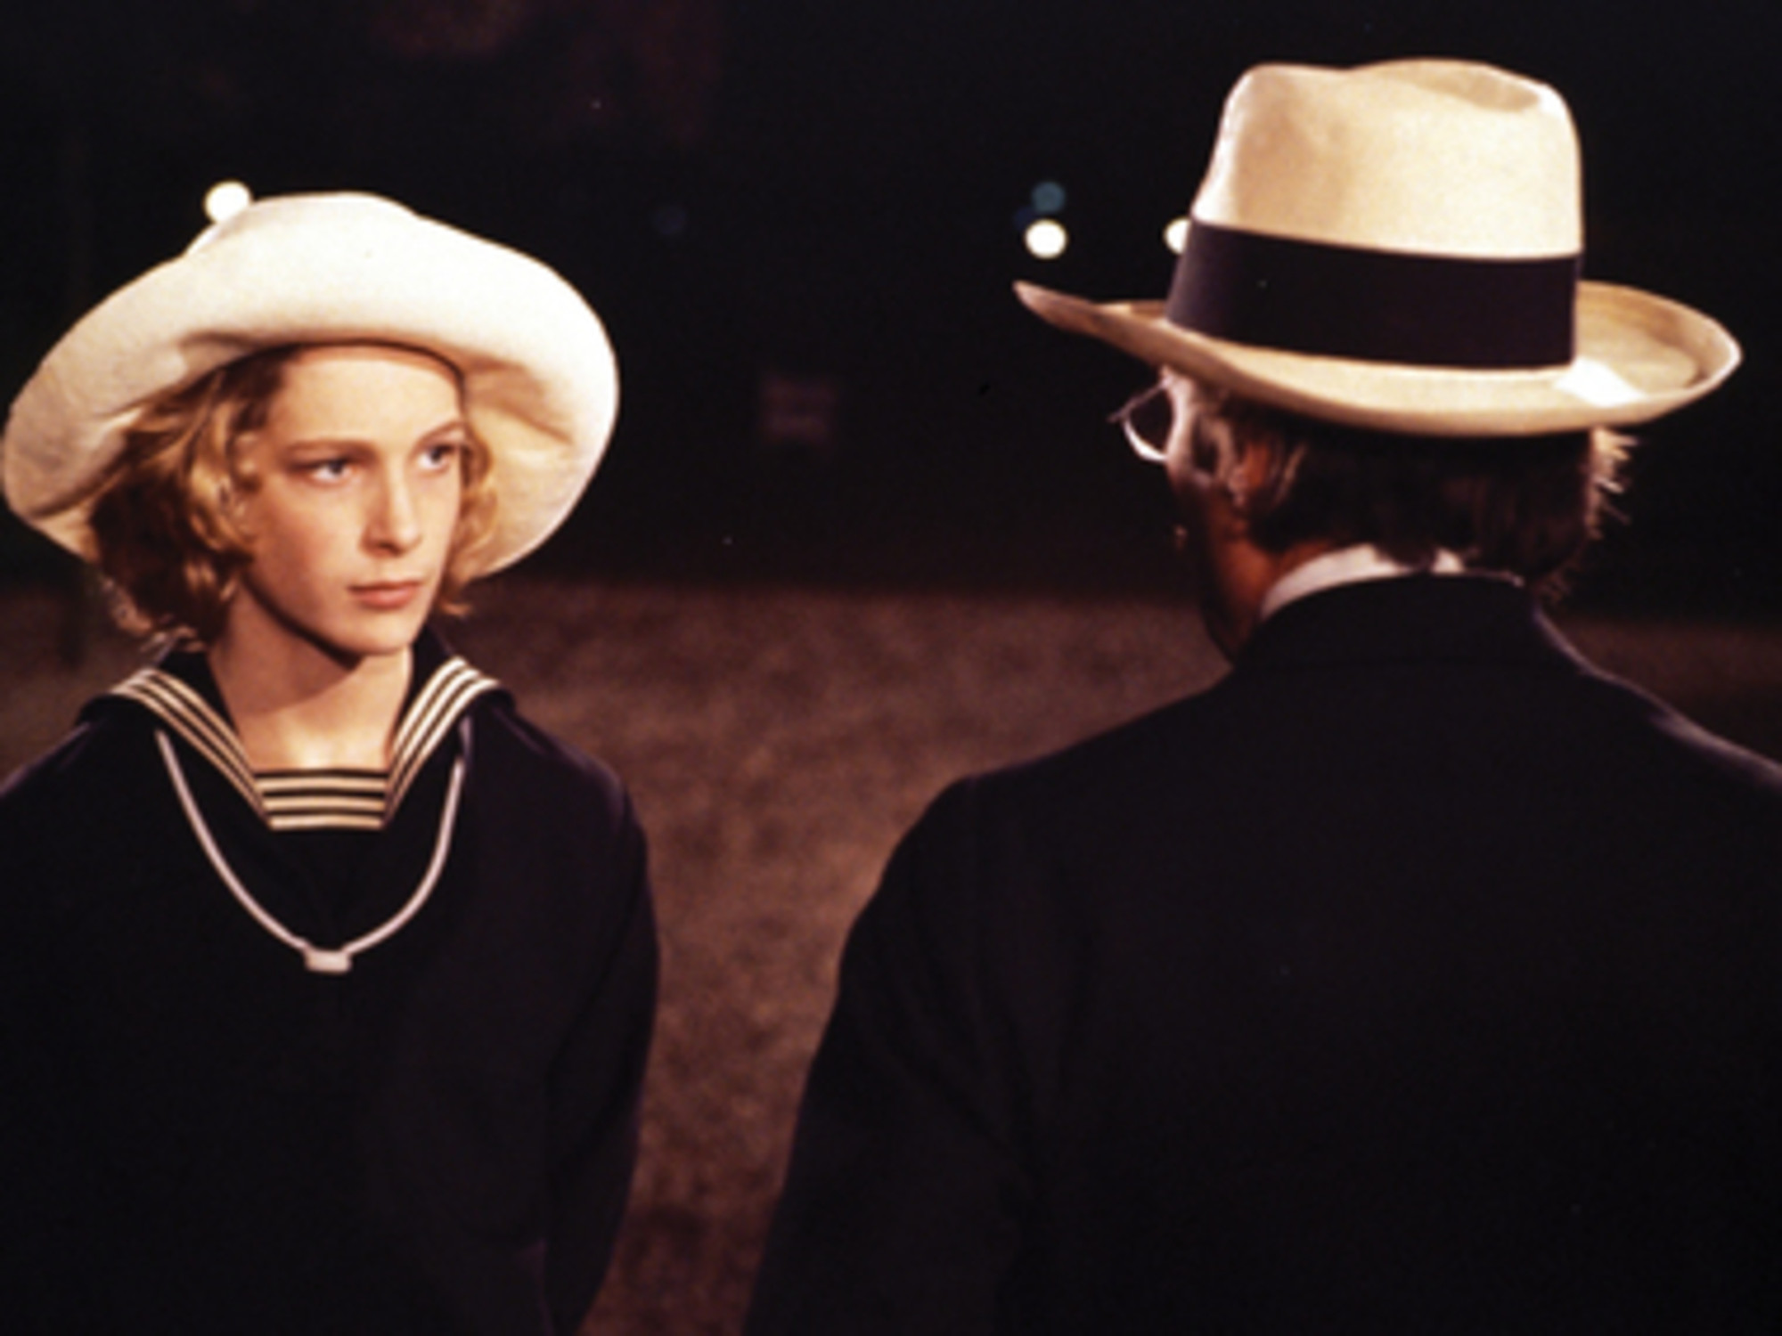
…sguardo intenso tra i due

Slide 40
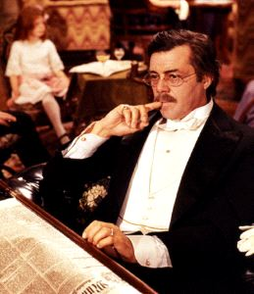

Slide 41
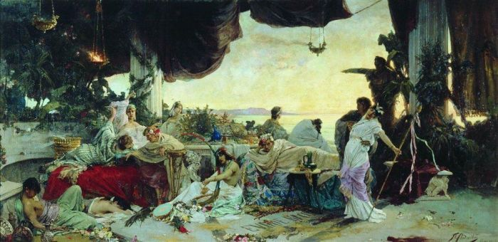
Pavel Svedomsky. Orgia. Olio su tela, 136x279cm, Velikiy Novgorod.

Slide 42
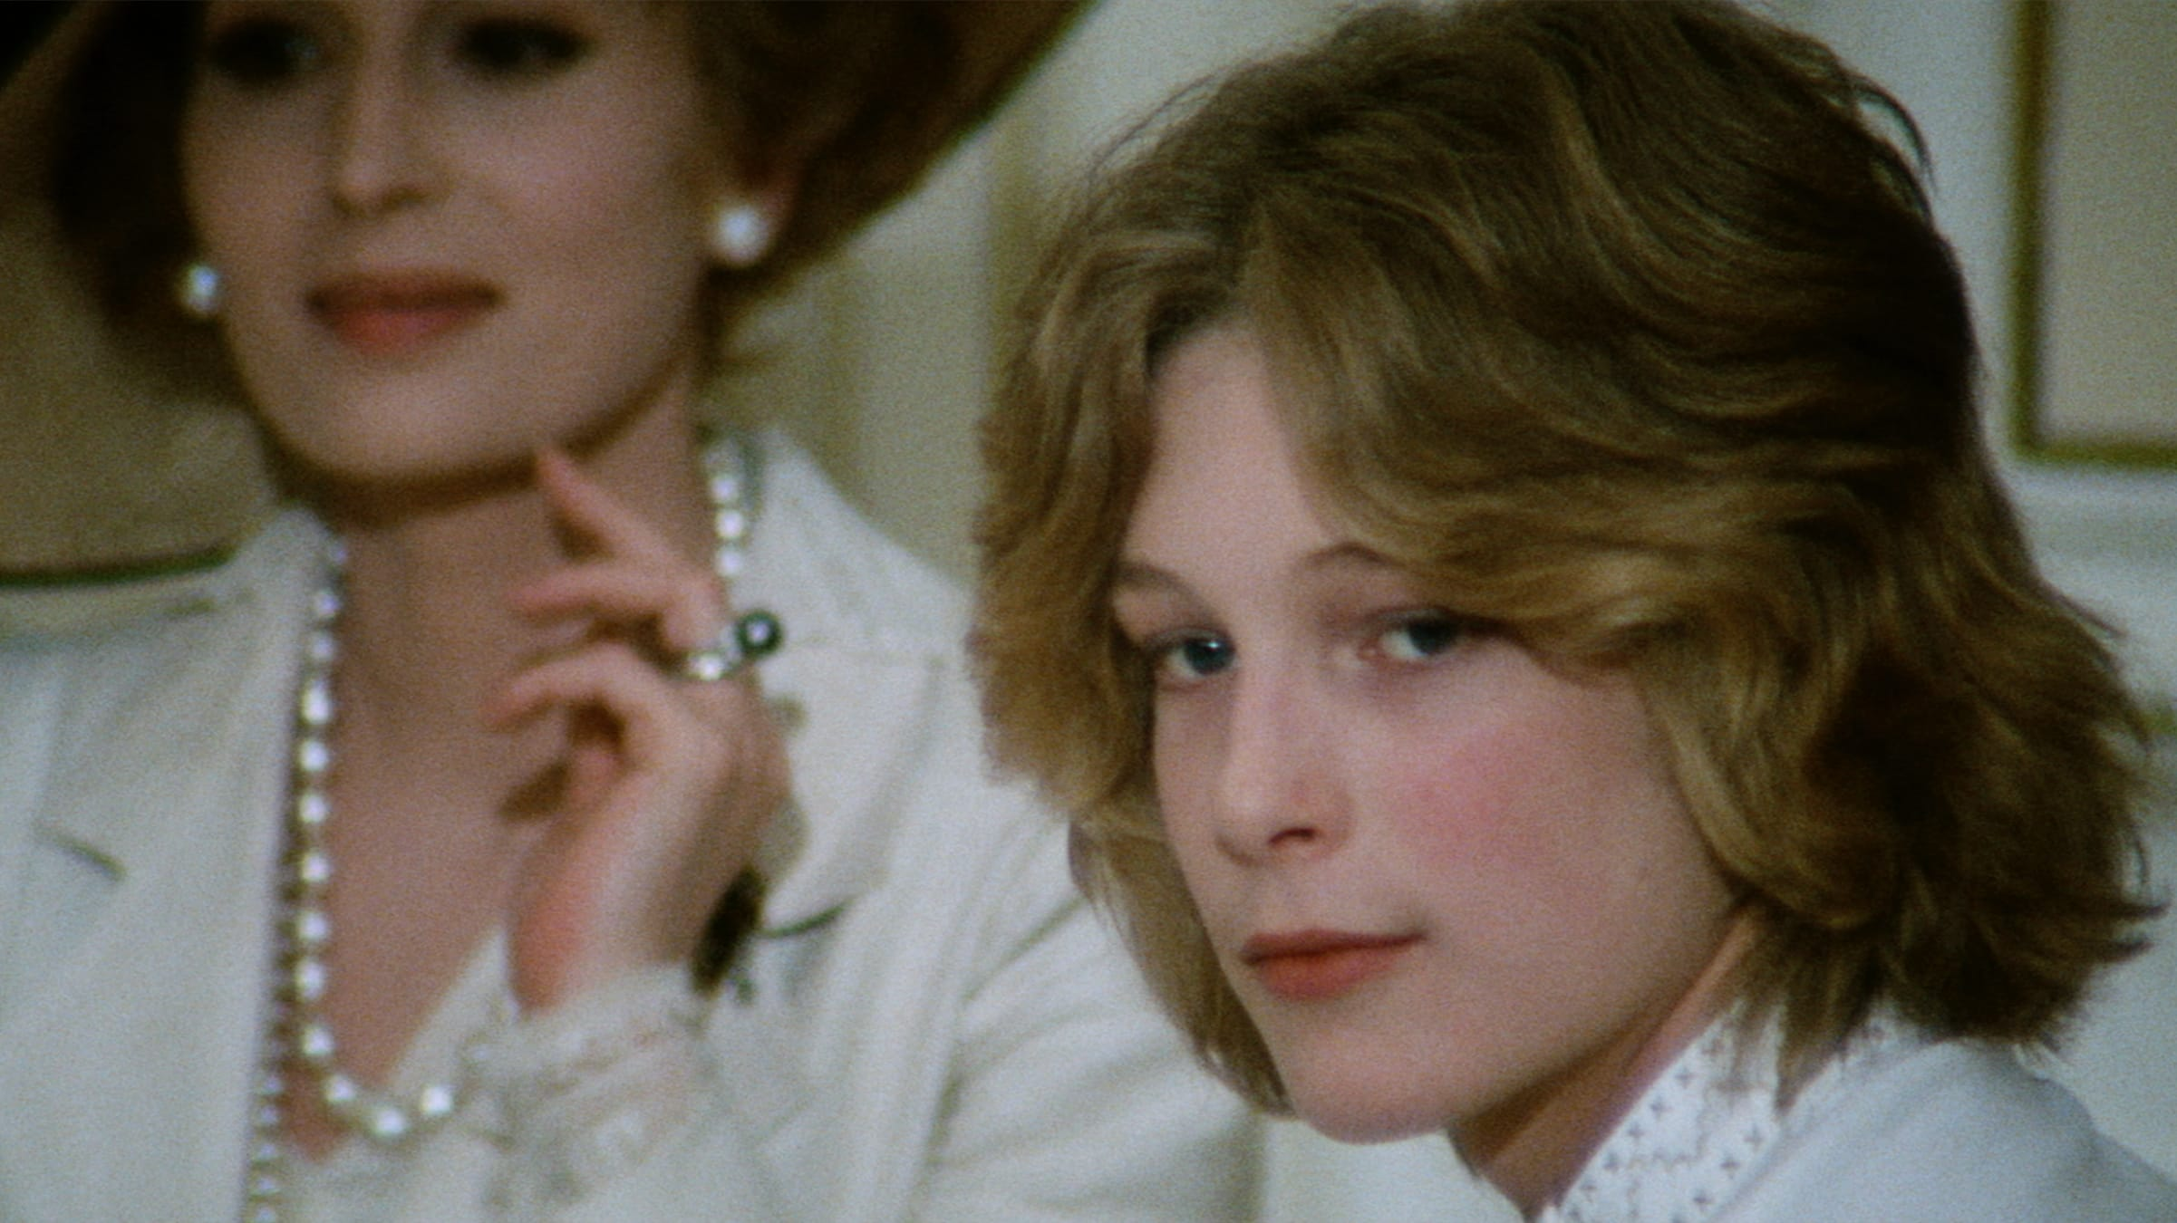
Primo piano di Tadzio con la madre, l’attrice Silvana Mangano.

Slide 43
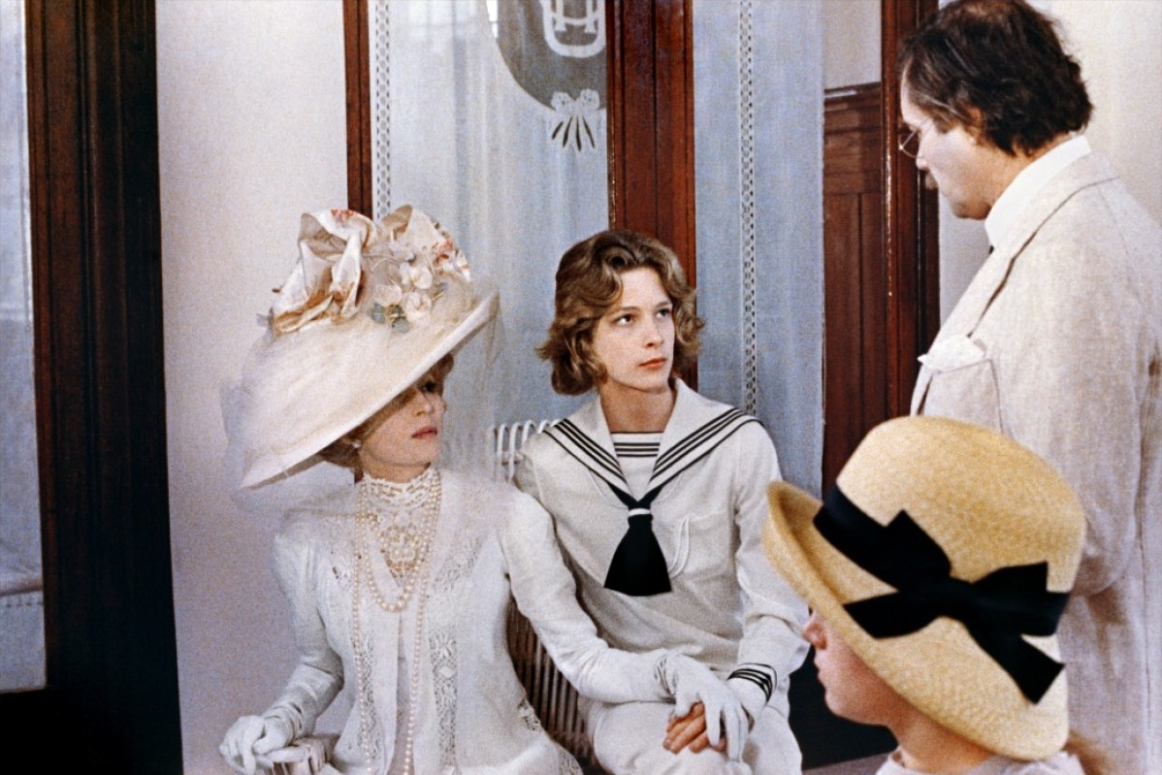

Slide 44
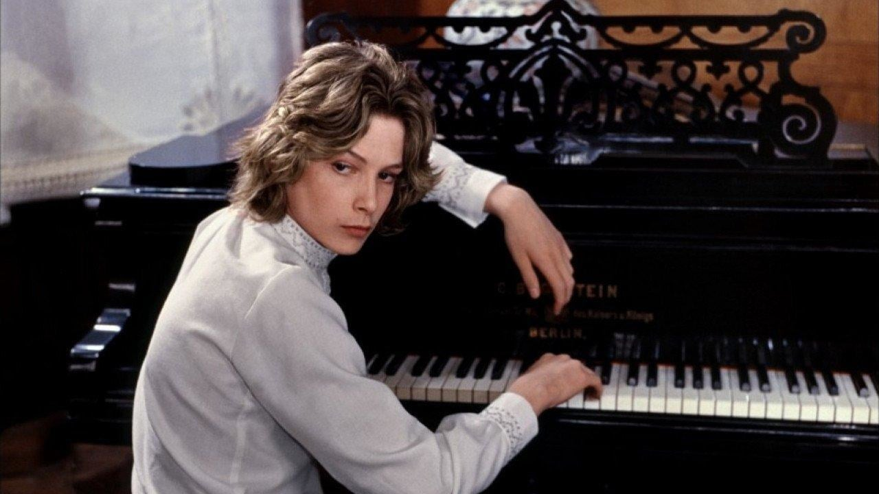

Slide 45
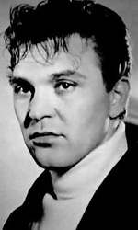
Il barbiere, l’attore Franco Fabrizi.

Slide 47
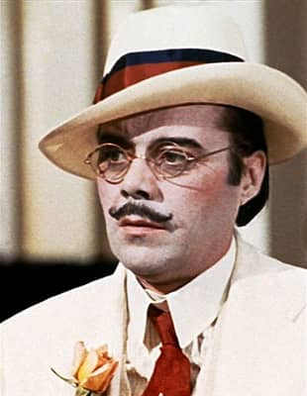
Lo scrittore tedesco…ringiovanito!

Slide 48
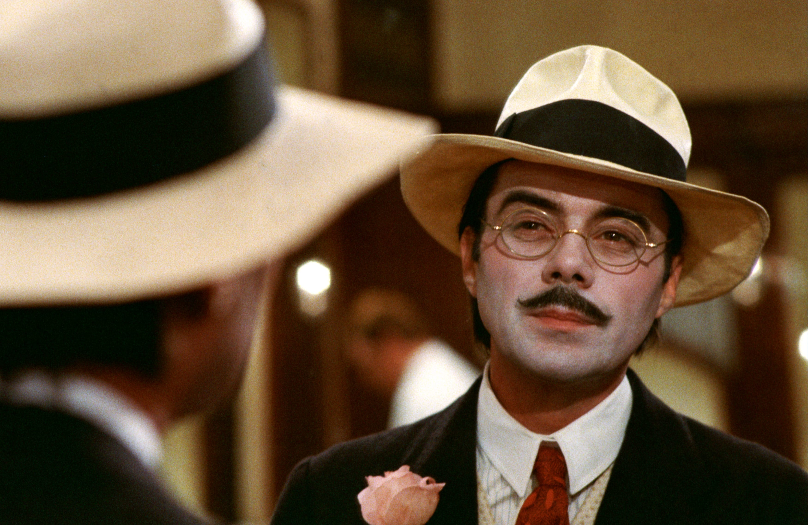
…la verifica allo specchio!

Slide 49
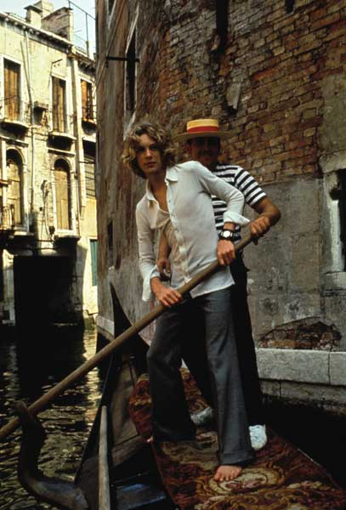
Tadzio gondoliere nei canali di Venezia.

Slide 50
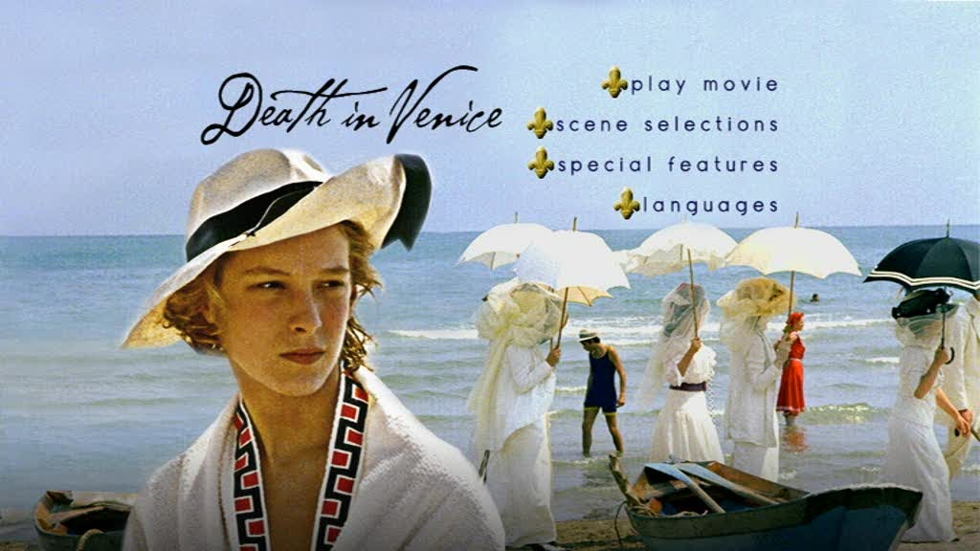

Slide 51
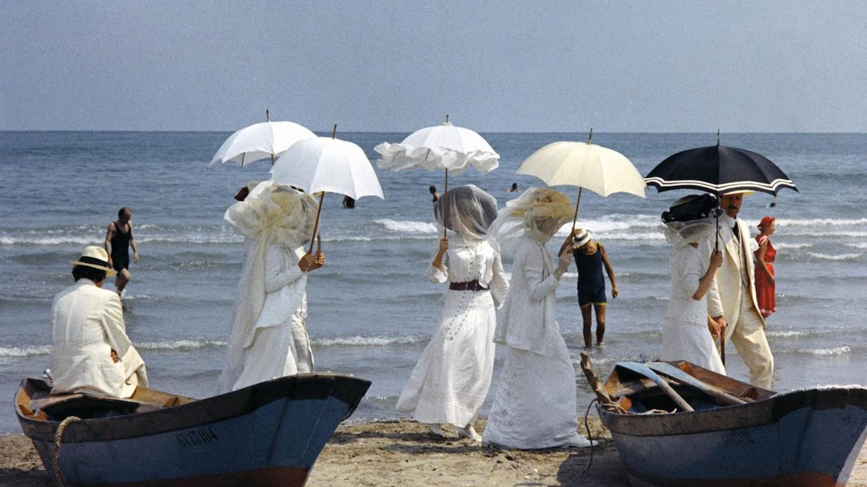
…sula spiaggia del Gran Hotel Des Bains.

Slide 52
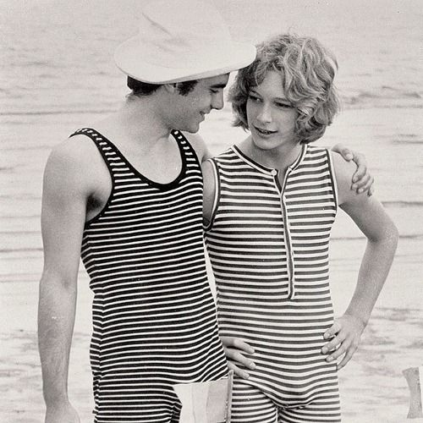
Tadzio con un compagno sulla spiaggia.

Slide 53
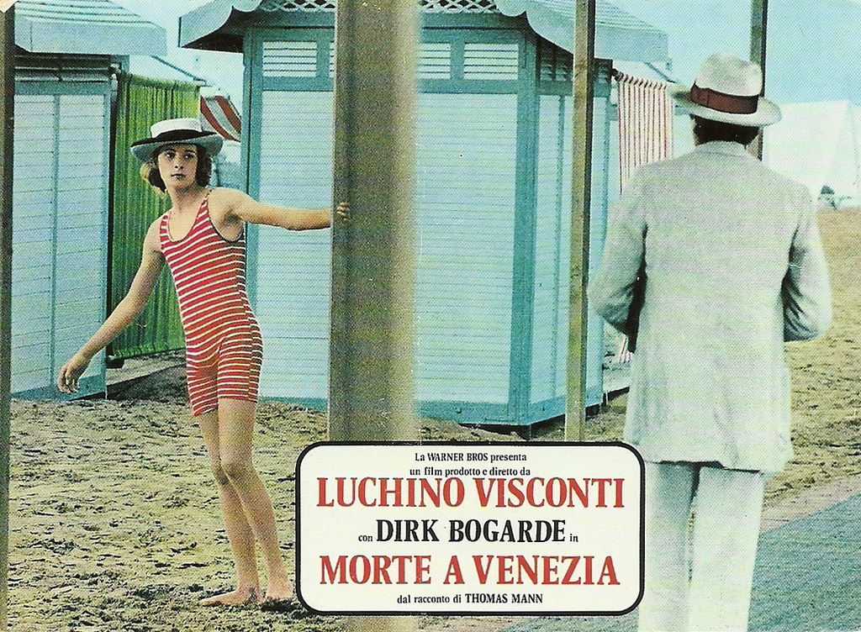

Slide 54
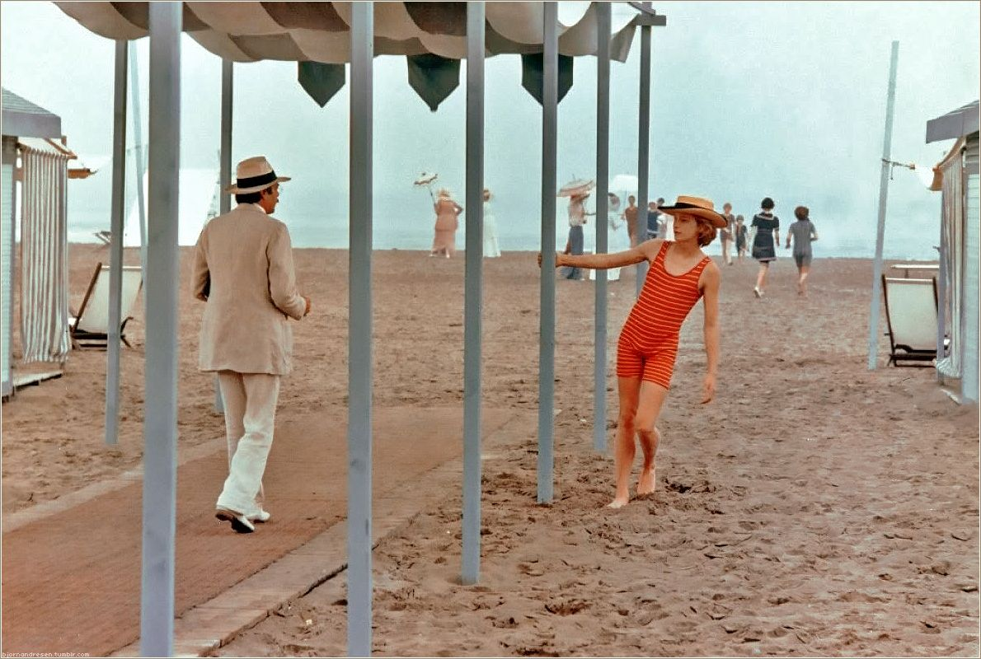

Slide 56
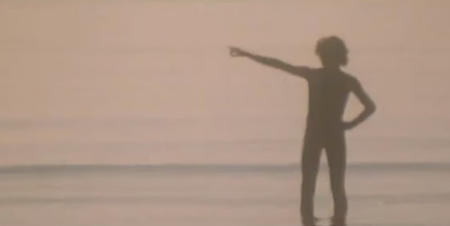
Tadzio sul bagnasciuga alza il braccio verso l’orizzonte.

Slide 57
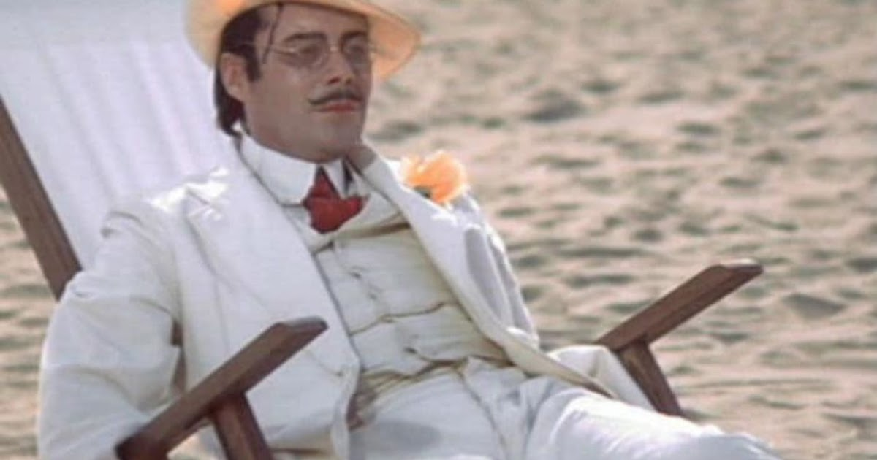

Slide 62
GRAZIE
Alla prossima
Giovedì, 21 novembre 2024
IL BELL’ANTONIO
di Vitaliano Brancati, 1949.

